Slide 1
DreamPulse
Akıllı Wear OS Uyku Alarmı
Uykunuzu optimize edin, dinç uyanın!

Slide 2
Sorun Nedir?
Yeterince uyumanıza rağmen yorgun mu uyanıyorsunuz?
Geleneksel alarmlar sabit bir saate ayarlıdır.
Ne zaman uykuya daldığınızı bilmezler.
Derin uykunun ortasında uyanmak, gün boyu süren yorgunluğa neden olur.

Slide 3
Çözüm: DreamPulse
DreamPulse, saatinizi kullanarak uykuya daldığınız anı tespit eder.
Sabit saat yerine, hedeflediğiniz 'uyku süresine' odaklanır.
Sadece uykuya daldıktan sonra geri sayıma başlar.
Telefondan tamamen bağımsız çalışır.

Slide 4
Nasıl Çalışır?
Kullanımı çok basittir:
1. Uyumak istediğiniz süreyi seçin (Örn: 7.5 saat).
2. Saatinizi takın ve uyuyun.
3. DreamPulse, kalp atış hızınızı analiz ederek uyku anınızı bulur.
4. Hedef süreniz dolduğunda sizi uyandırır.

Slide 5
Beta Testine Katılın!
Google Play'de genel yayına geçmek için test kullanıcılarına ihtiyacımız var.
Google Play politikası gereği 12 test kullanıcısına ulaşmalıyız.
Wear OS saat sahibiyseniz (Samsung Galaxy Watch, Pixel Watch vb.) sadece 1 gece deneyerek destek olabilirsiniz.

Slide 6
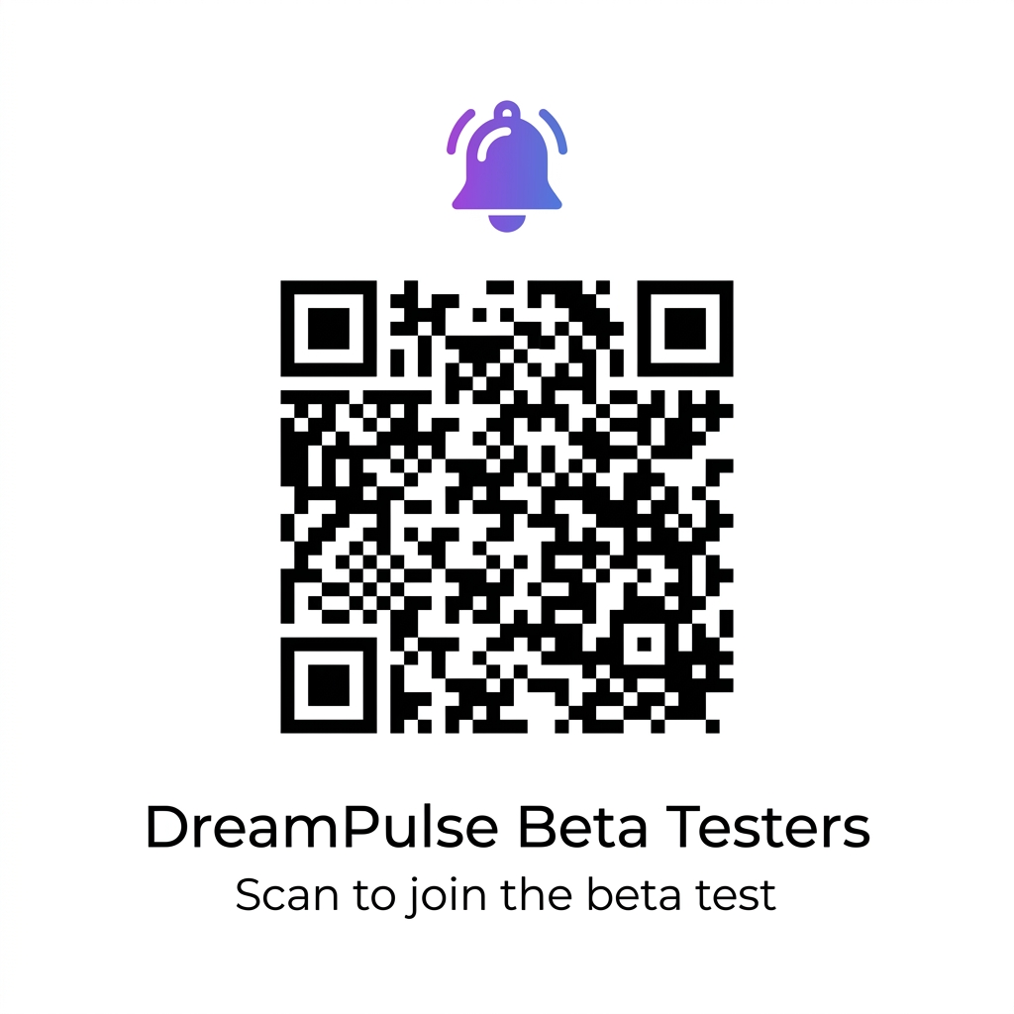
Başlamak İçin QR Kodu Tarayın

